Slide 1

Egyedi küszöbérték beállítása,
K101 folyamatok a HUMVI rendszerben
„HUMVI rendszer működése, ivóvízvizsgálati program összeállítása” képzés
2023. november 9.
Készítette:
Nagy Orsolya
Szabolcs-Szatmár-Bereg Vármegyei Kormányhivatal
Népegészségügyi Főosztály

Slide 2
Egyedi parametrikus értékek meghatározása
5/2023 (I. 12.) Kormányrendelet 1. melléklete alapján
Telepszám 22 °C-on és a Telepszám 37 °C-on paraméterek parametrikus értéke fogyasztási ponton „nincs szokatlan változás”
Házas amőbák és a Nematoda paraméterek
  fogyasztási ponton „nincs szokatlan változás”
    (házas amőbák, Nematoda)
  a vízkezelő művet elhagyó vízben 5 szám/l
    (házas amőbák - vízmű kimenő, Nematoda - vízmű kimenő)

Slide 3
„Puha” határértékek meghatározása
5/2023 (I. 12.) Kormányrendelet 22. §. (1)-(2) alapján
Az ivóvízszolgáltató kérelmére a népegészségügyi szerv legfeljebb három évre engedélyt adhat az 1. melléklet 3. és 4. pontjában foglalt parametrikus értékeknek való megfelelés alól, feltéve, hogy az ilyen eltérés nem jelent potenciális veszélyt az emberi egészségre, és feltéve, hogy az adott térségben az ivóvízszolgáltatást más, észszerű módon nem lehet fenntartani.
Az engedélyben a népegészségügyi szerv meghatározza az érintett vízminőségi jellemző ideiglenes parametrikus értékét, az átmeneti eltérés időtartamát.
Az átmeneti eltérés ideje alatt engedélyezett ideiglenes parametrikus értéket és az eltérés engedélyezett időtartamát a népegészségügyi szerv a HUMVI rendszerben rögzíti.

Slide 4
K101 folyamat
minden elosztó hálózatra egy
feldolgozás alatt státusz
több, akár különböző lejárati dátummal rendelkező paraméterre
végdátum mindig annak a paraméternek a lejárati dátuma, ami a legkésőbbi
egyedi parametrikus érték meghatározásnál a minősítést segíti
„puha” határérték megállapításnál a határérték túllépés okot és beavatkozást hozzárendeli a paraméterhez

Slide 5
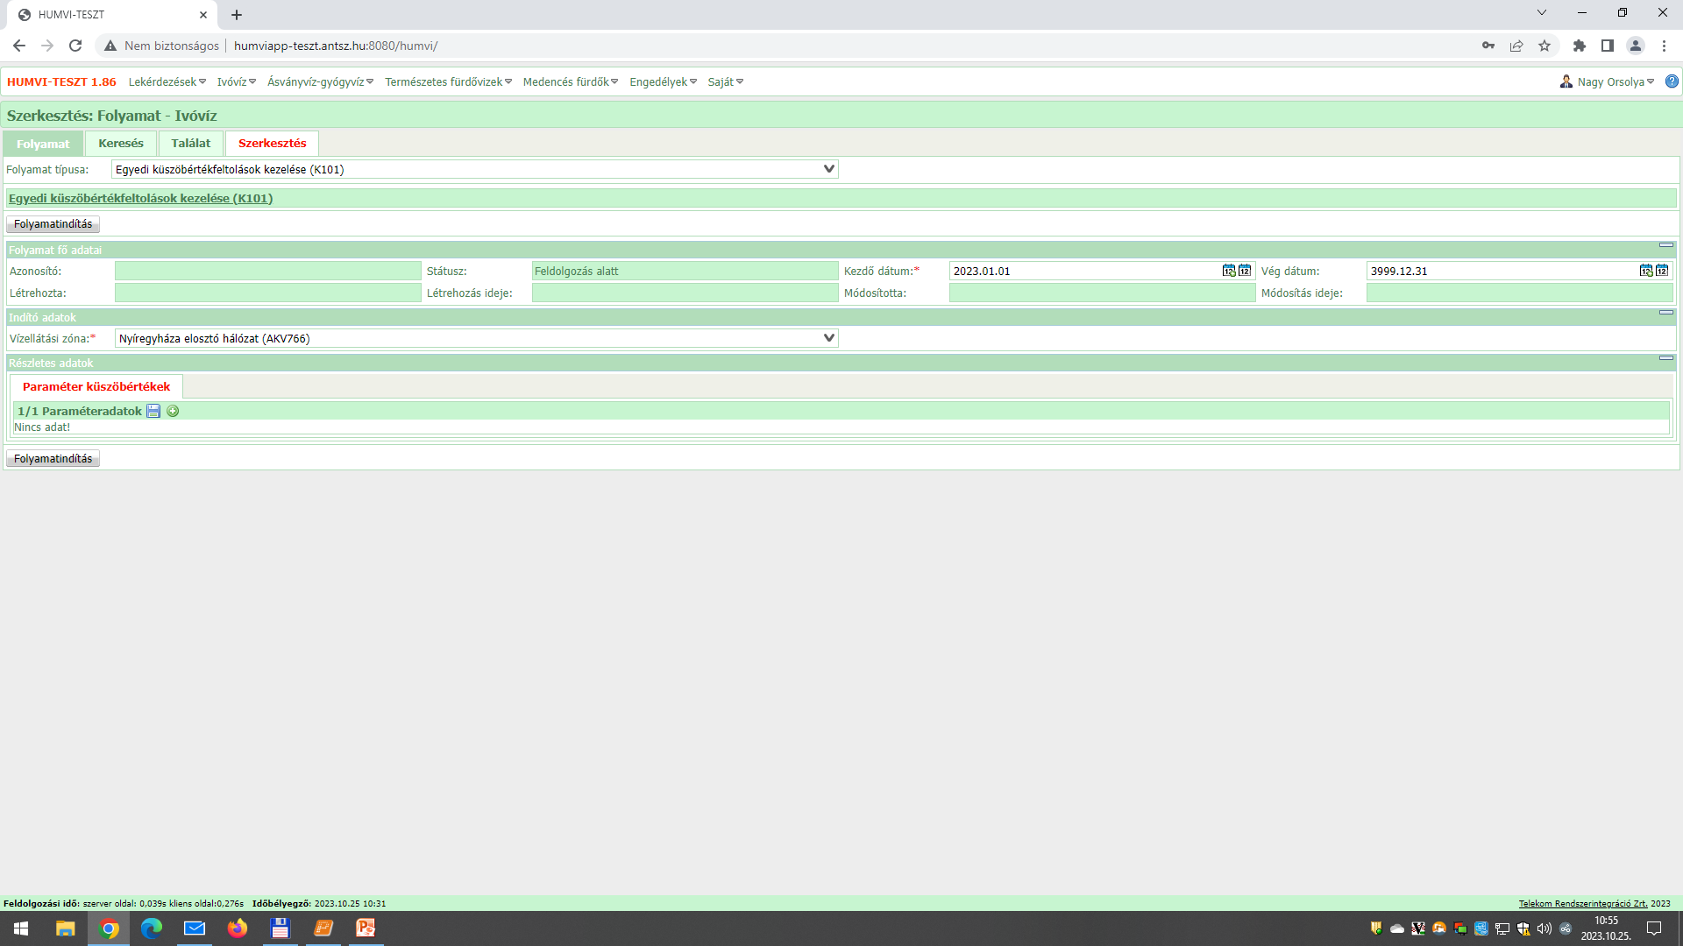
K101 folyamat - létrehozás

Slide 6
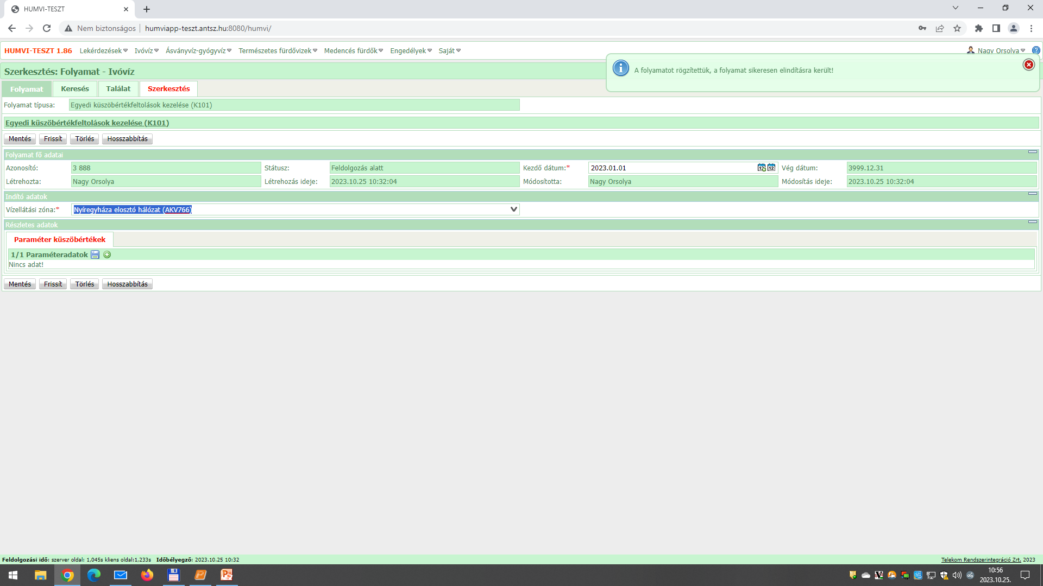
K101 folyamat - létrehozás

Slide 7
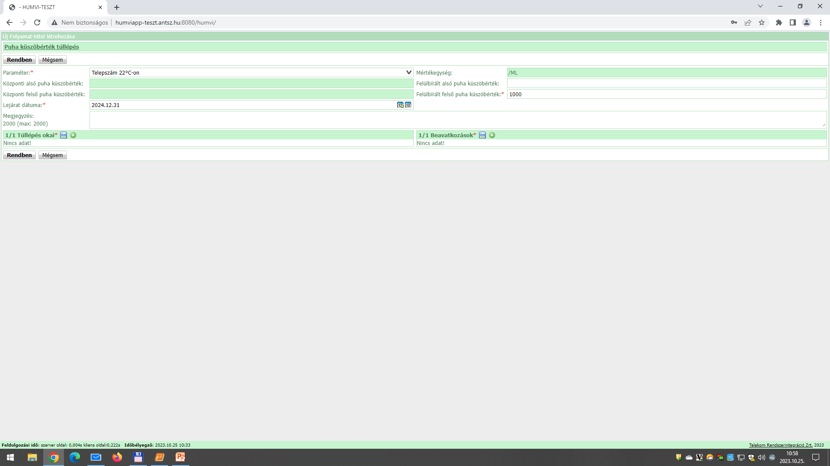
K101 folyamat - paraméterek felvétele

Slide 8
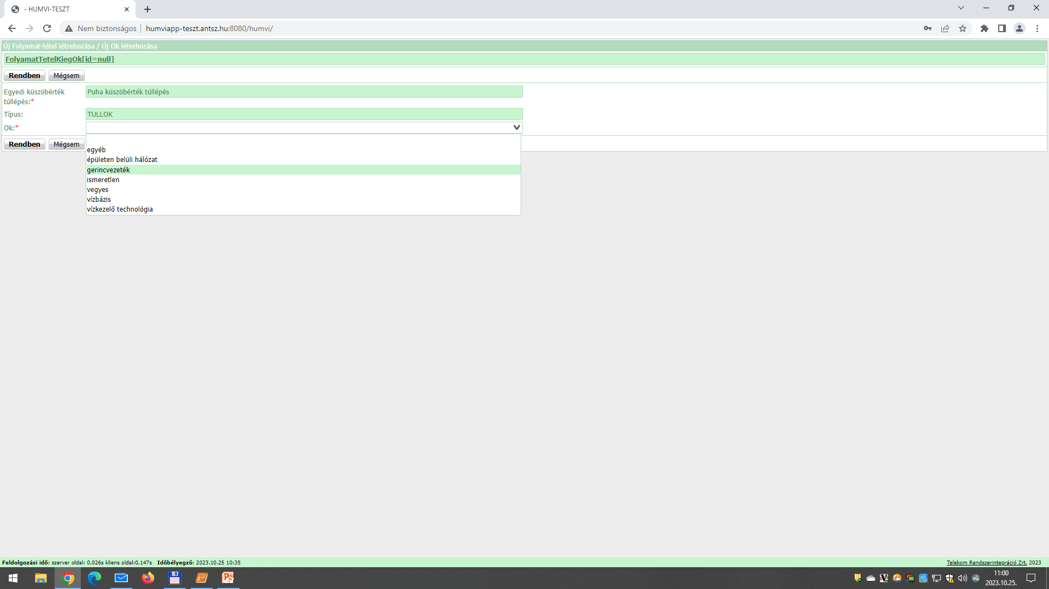
K101 folyamat - paraméterek felvétele

Slide 9
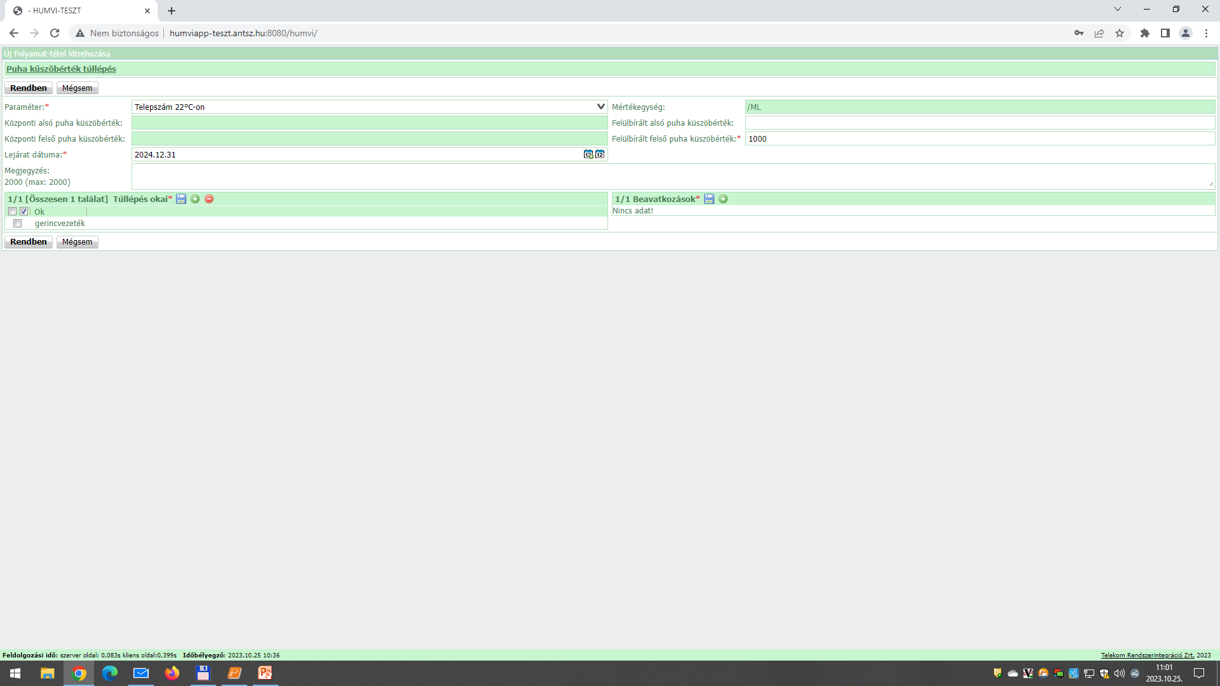
K101 folyamat - paraméterek felvétele

Slide 10
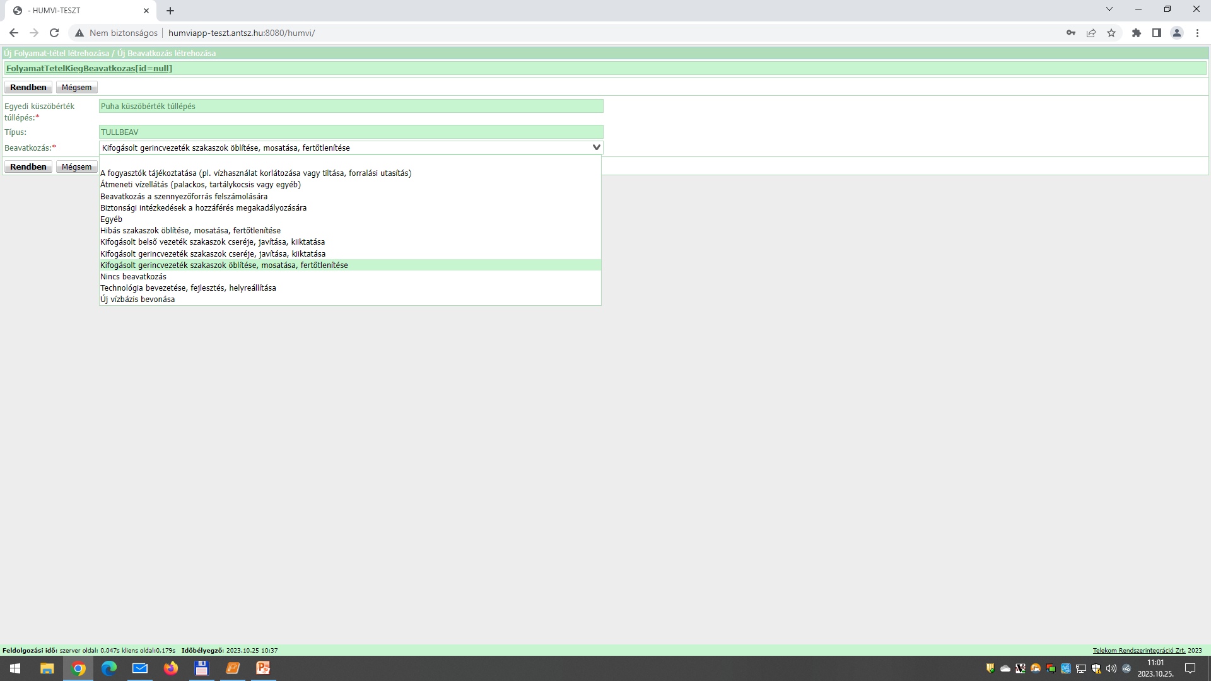
K101 folyamat - paraméterek felvétele

Slide 11
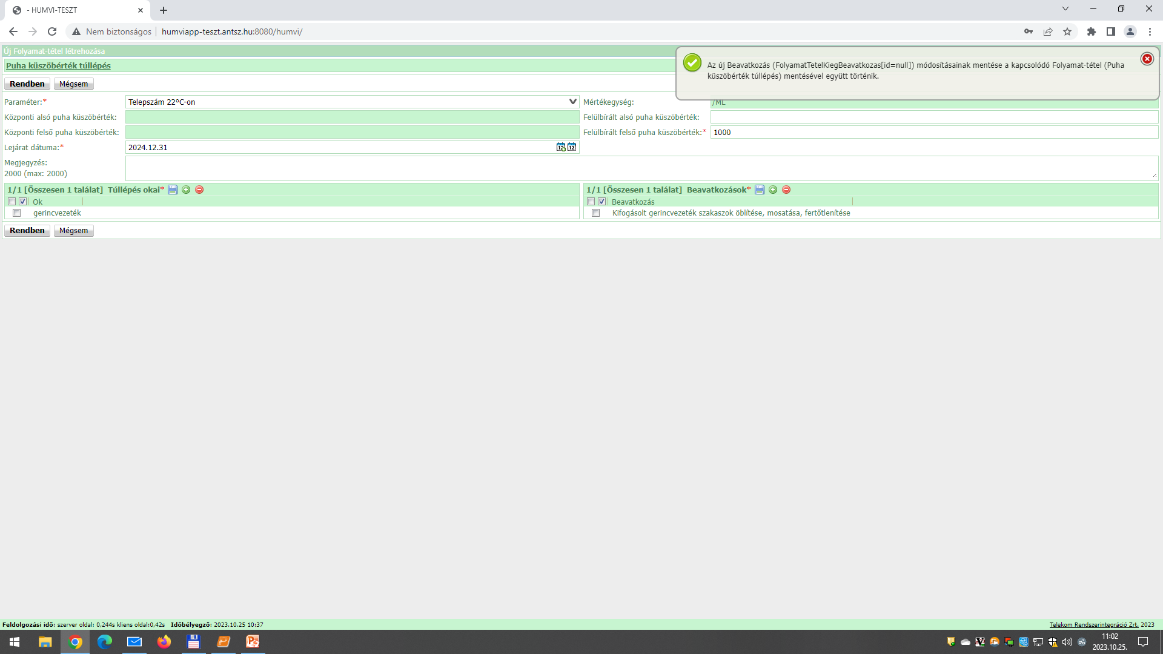
K101-es folyamat - paraméterek felvétele

Slide 12
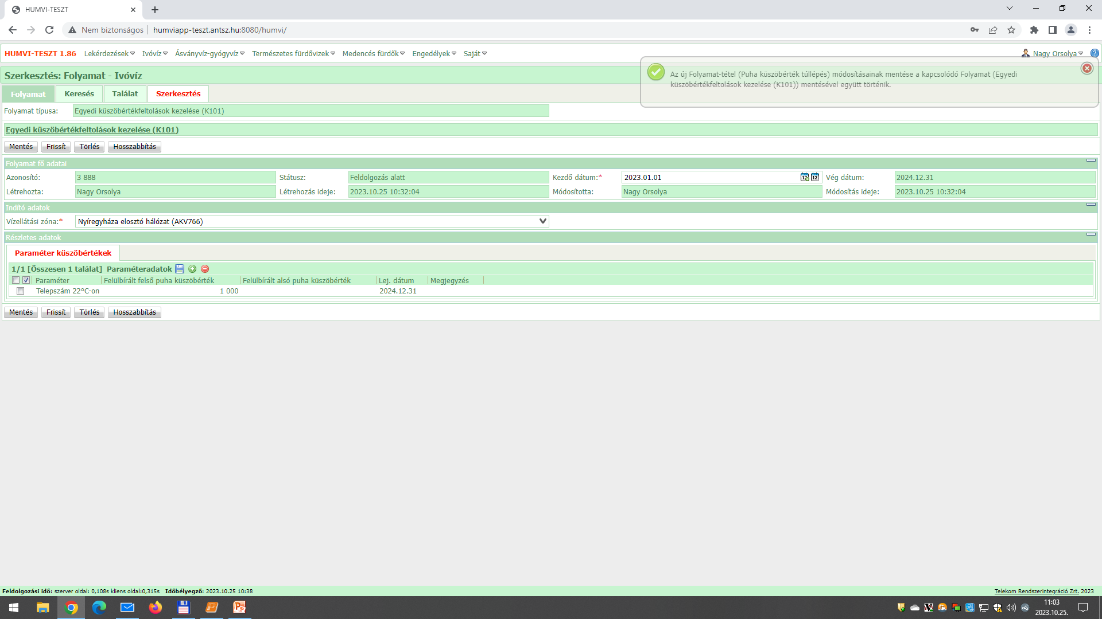
K101 folyamat - paraméterek felvétele

Slide 13
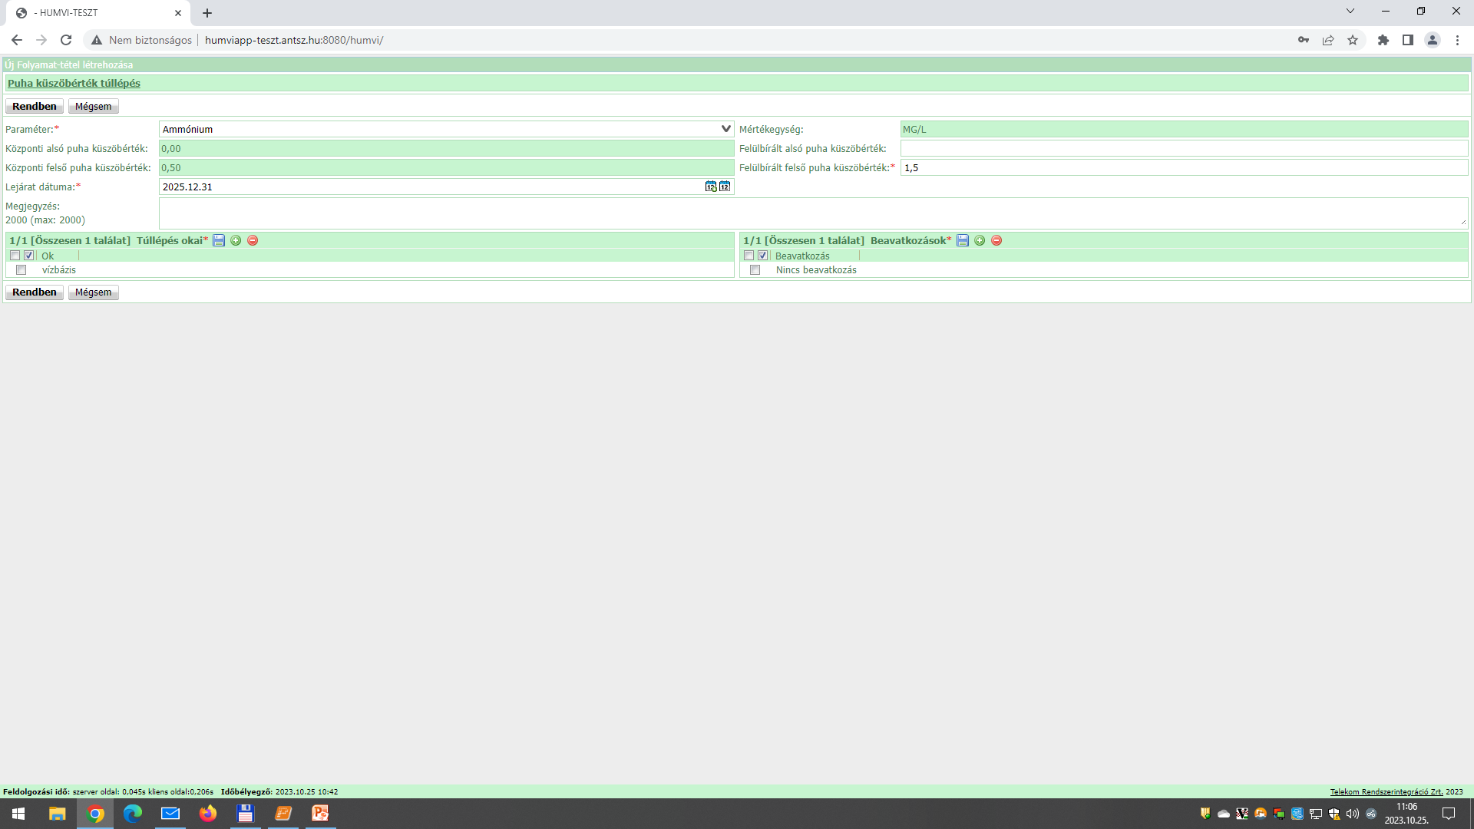
K101 folyamat - paraméterek felvétele

Slide 14
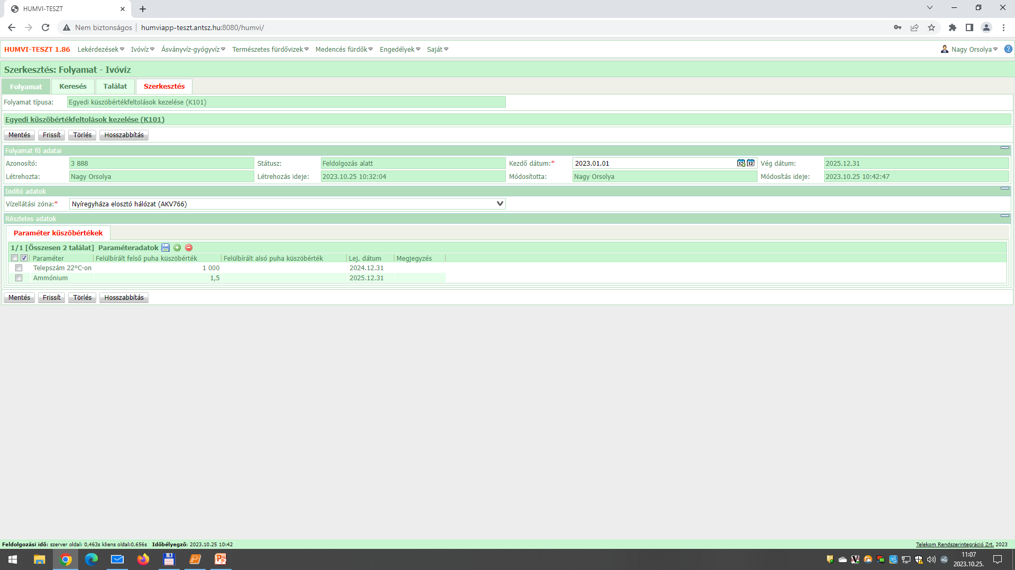
K101 folyamat - paraméterek felvétele

Slide 15

K101 folyamat - paraméterek felvétele

Slide 16
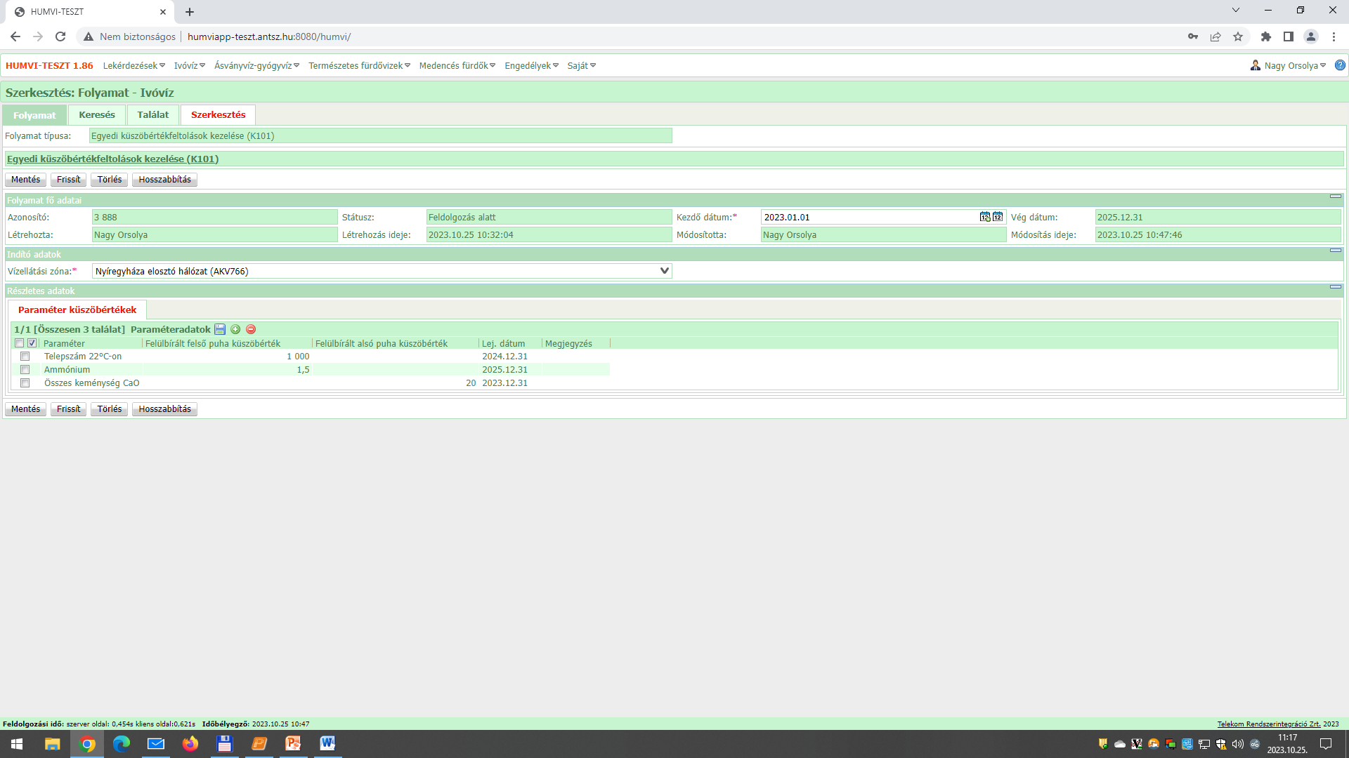
K101 folyamat - paraméterek felvétele

Slide 17
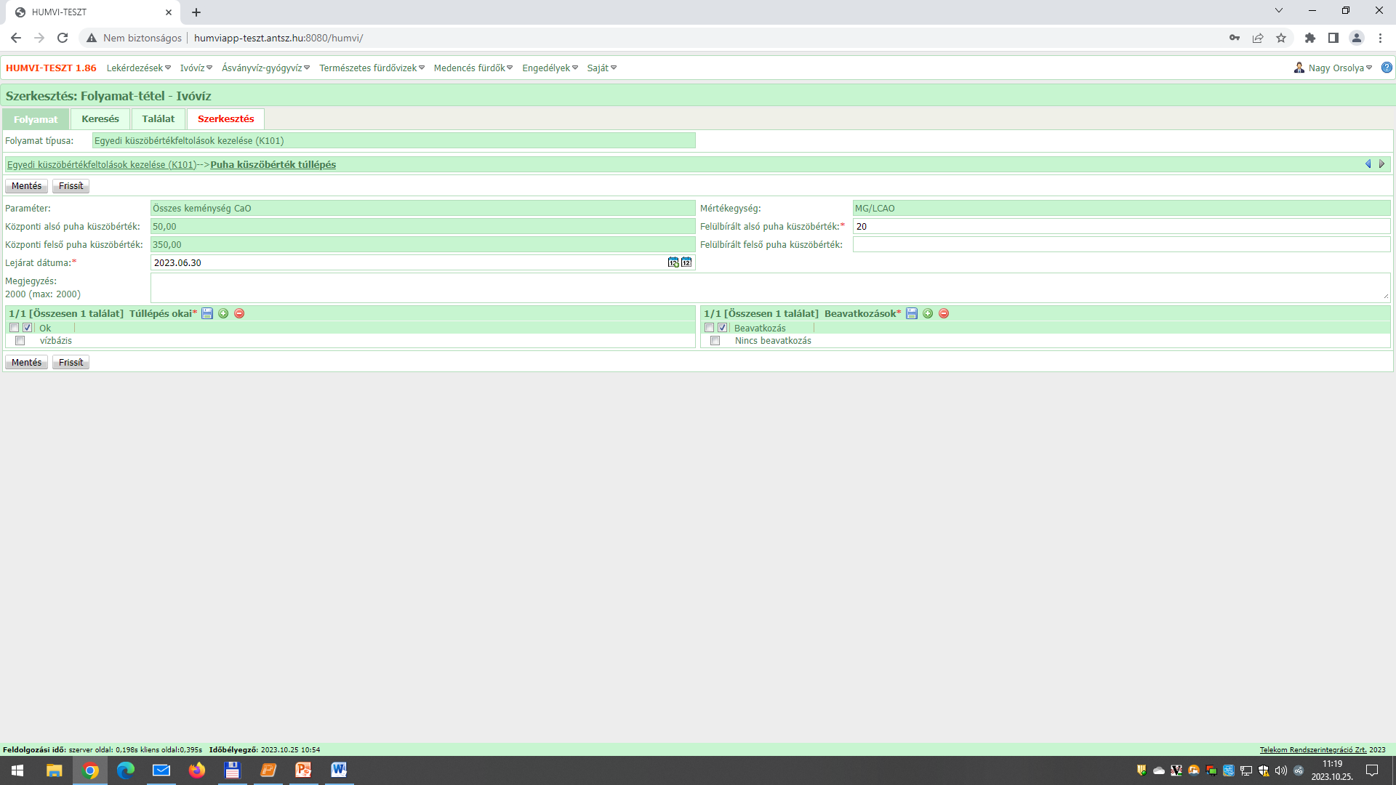
K101 folyamat - lezárás

Slide 18
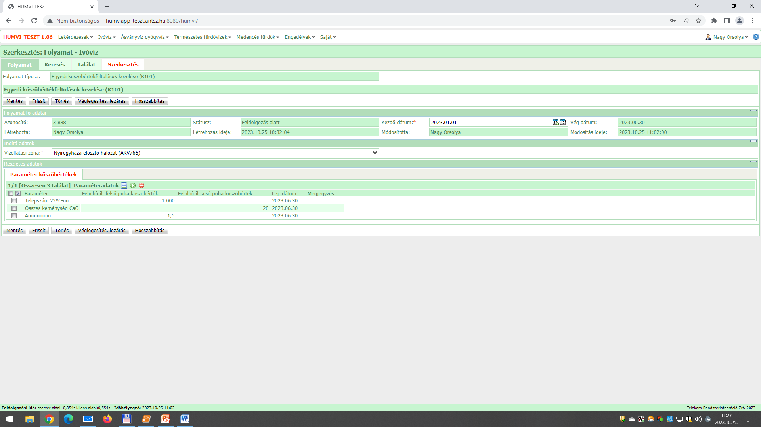
K101 folyamat - lezárás

Slide 19
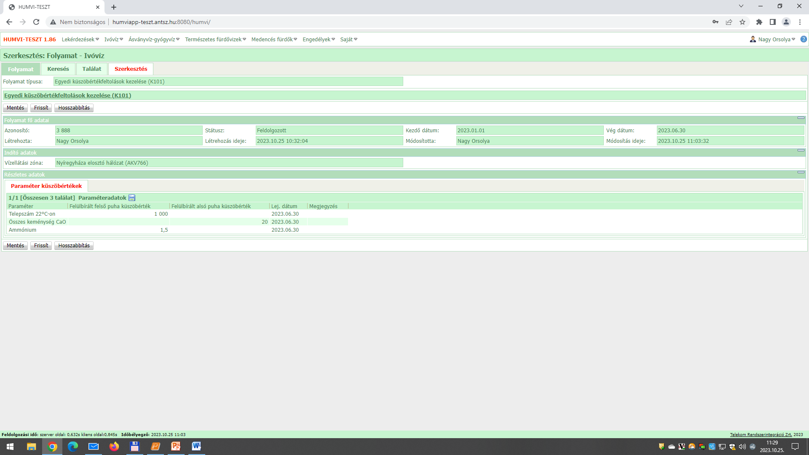
K101-es folyamat - hosszabbítás

Slide 20
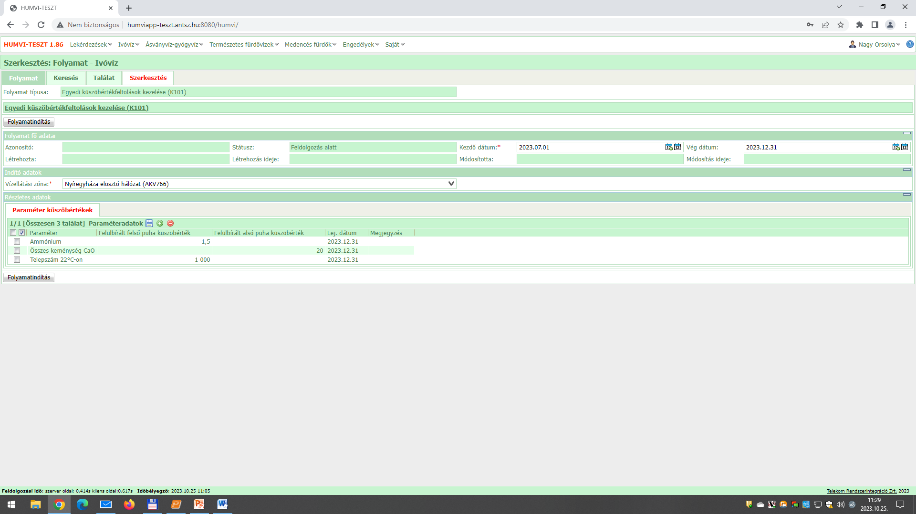
K101-es folyamat - hosszabbítás

Slide 21

Köszönöm a figyelmet!

